Slide 1
PowerBI y Tableau

Slide 2
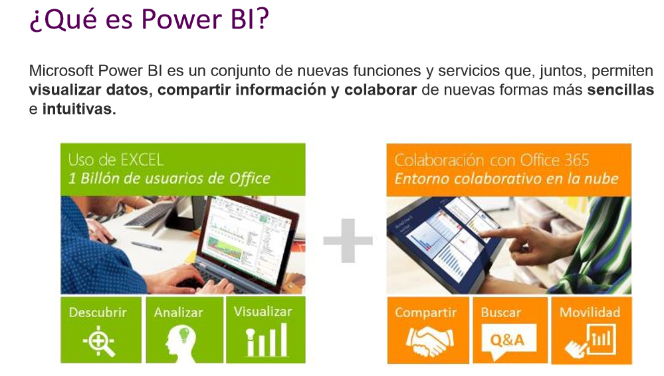

Slide 3
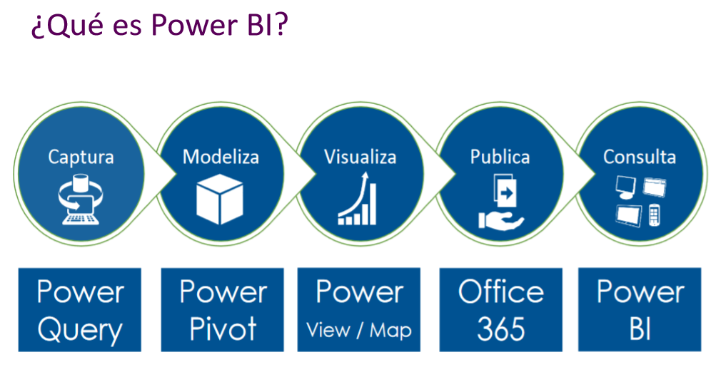

Slide 4
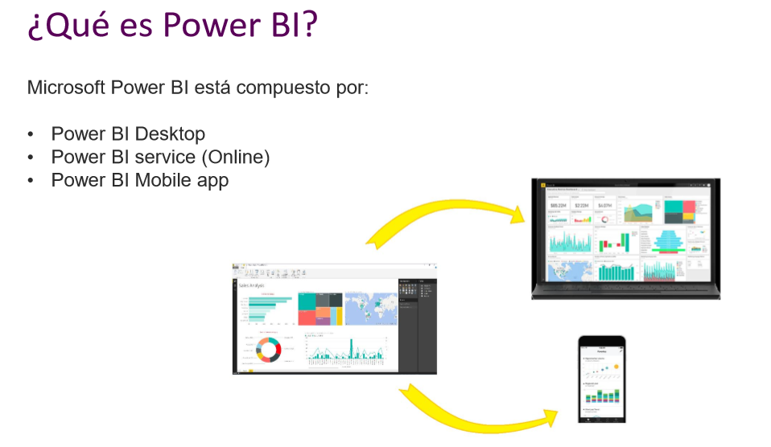

Slide 5
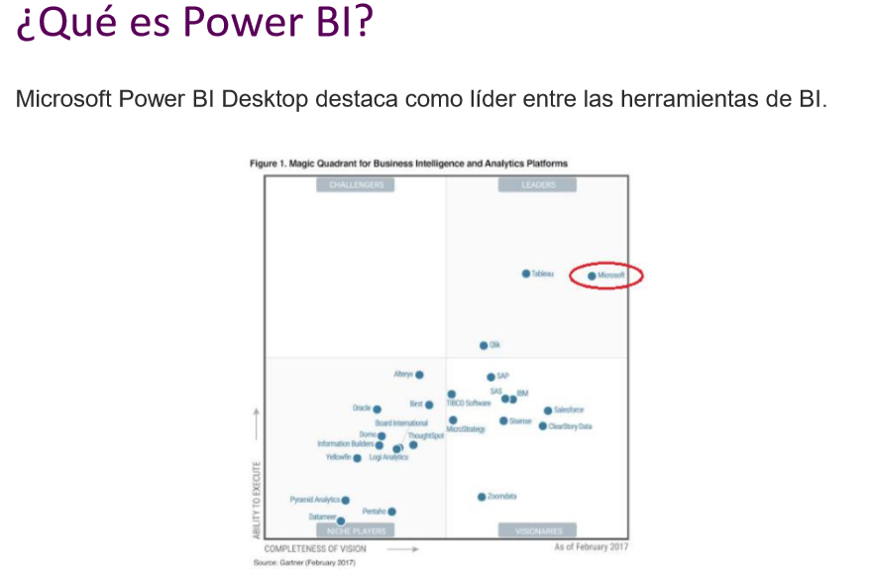

Slide 6
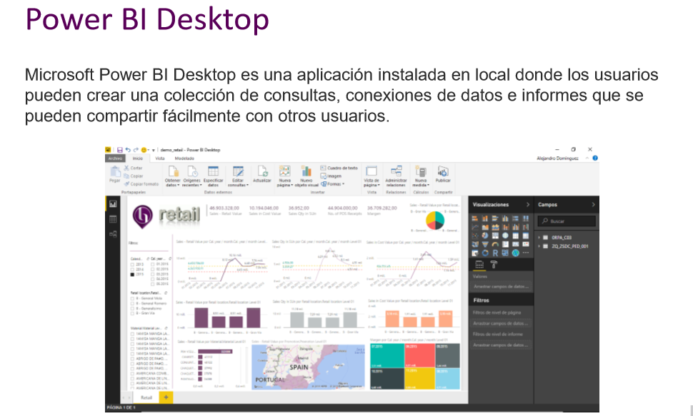

Slide 7
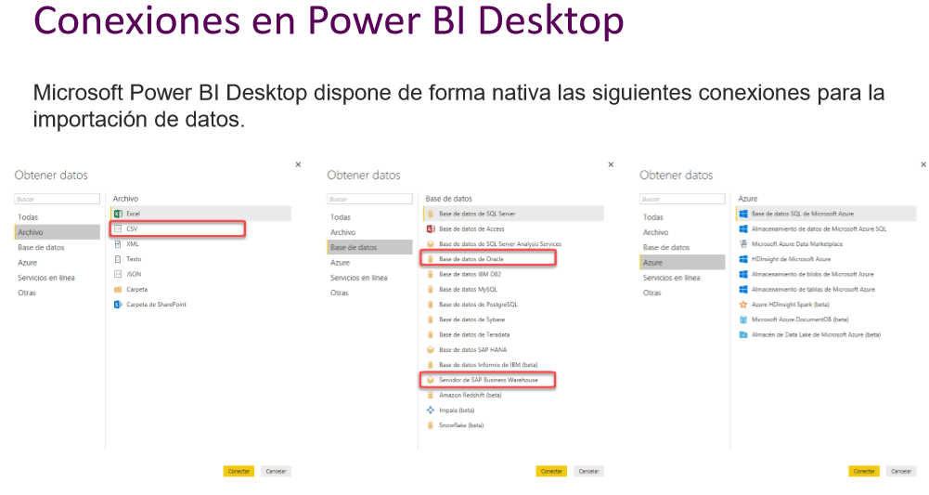

Slide 8
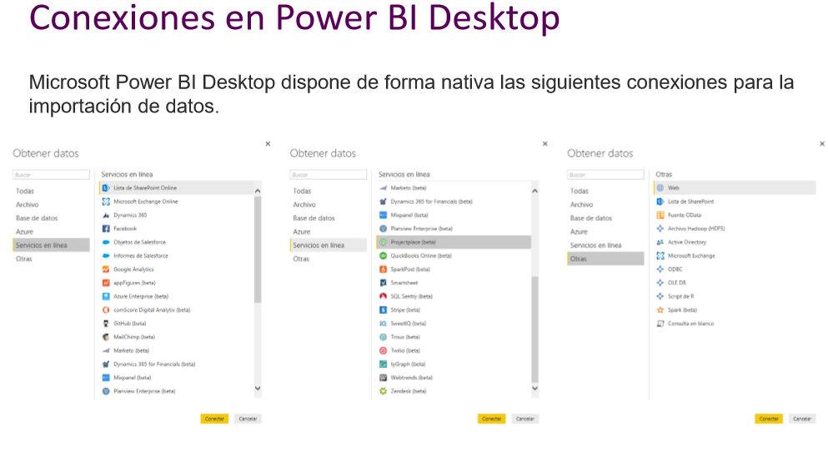

Slide 9
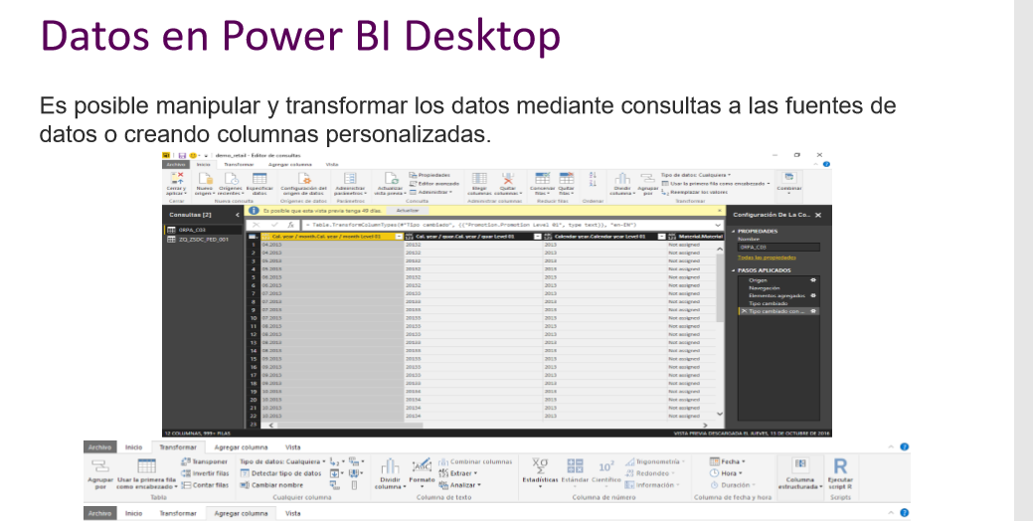

Slide 10
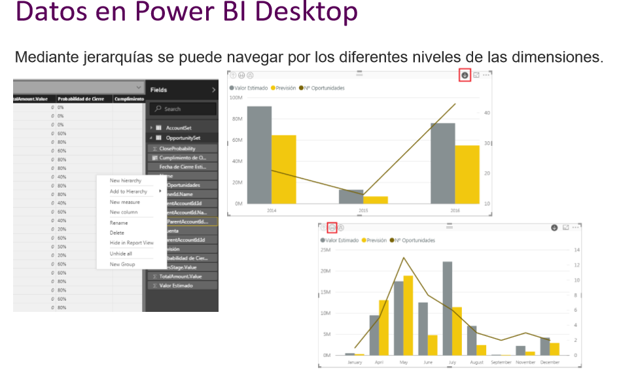

Slide 11
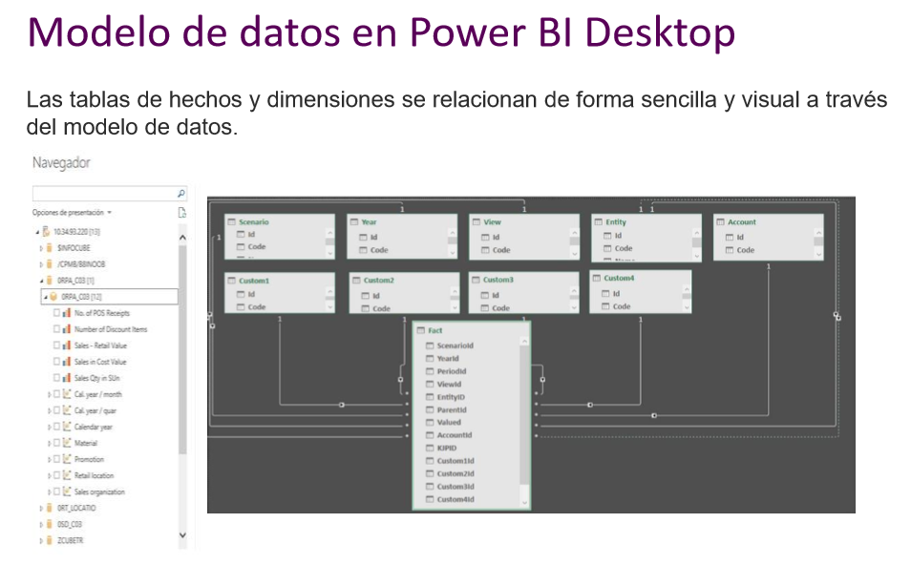

Slide 12
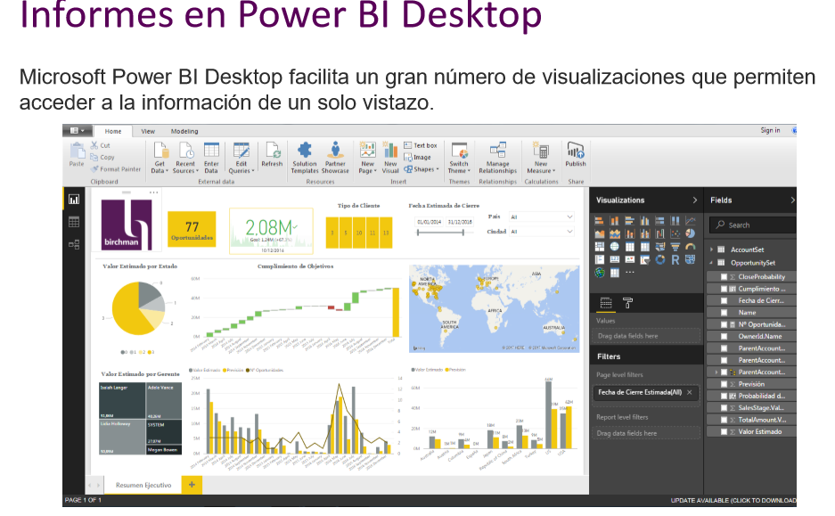

Slide 13
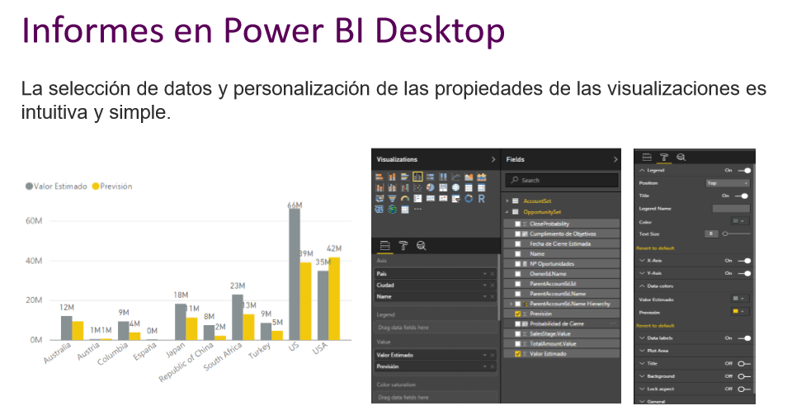

Slide 14
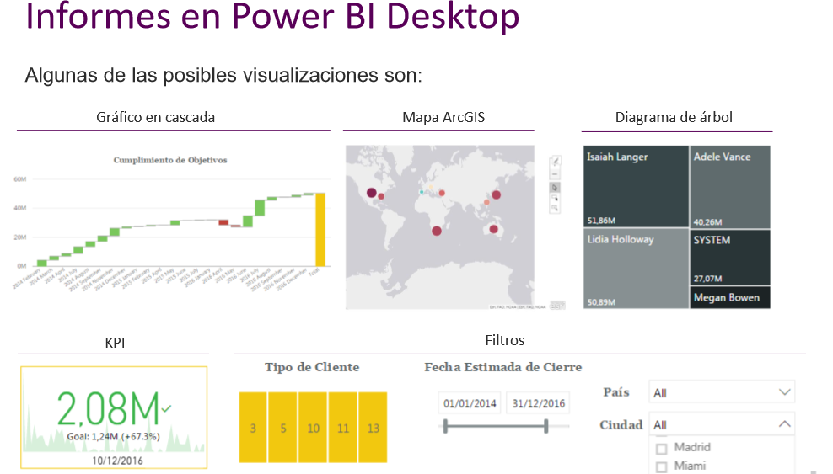

Slide 15
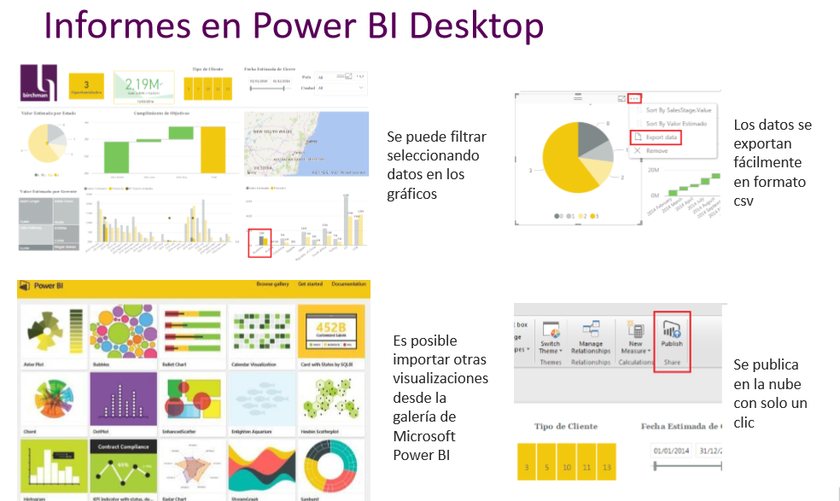

Slide 16
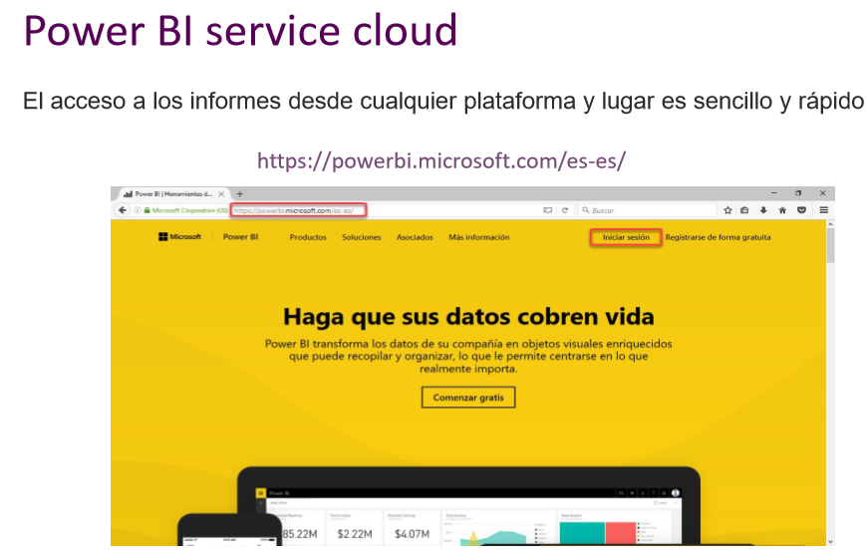

Slide 17
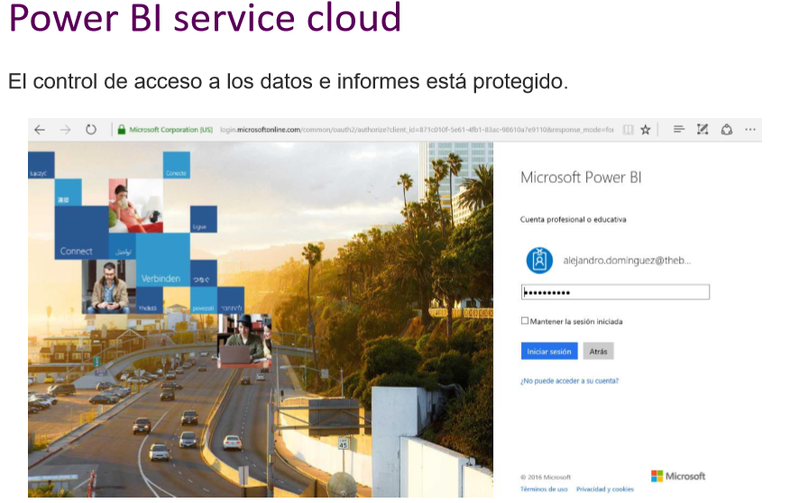

Slide 18
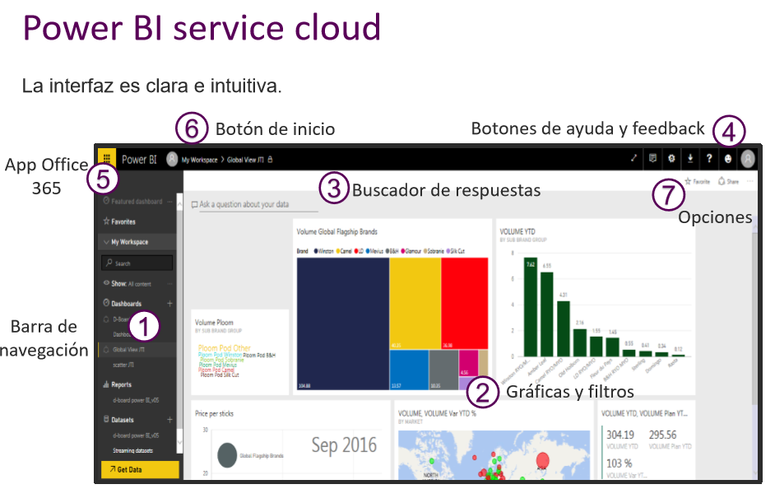

Slide 19
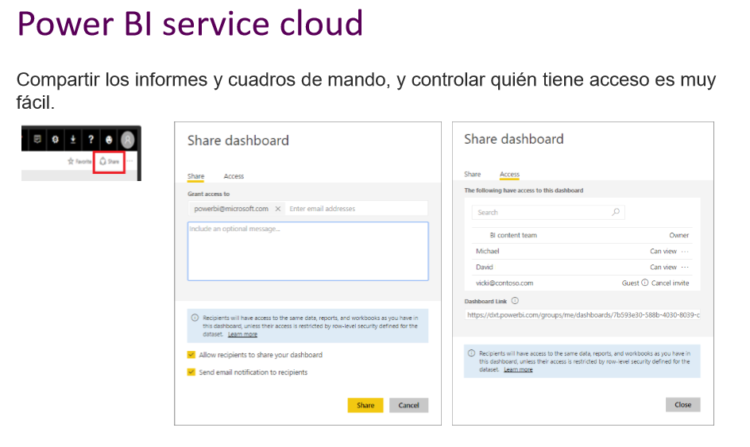

Slide 20
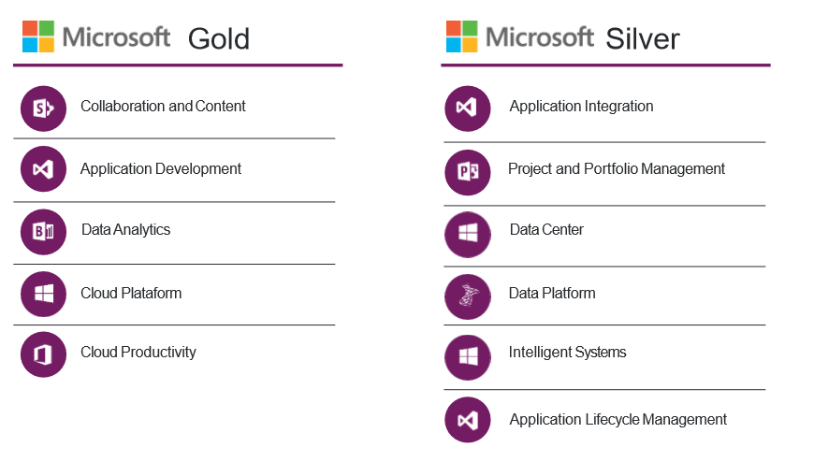

Slide 21


Slide 22
KPI’s ¿Qué son, para qué sirven y por qué y cómo utilizarlos?
Un indicador clave de rendimiento (KPI) es una indicación visual que comunica el progreso realizado para lograr un objetivo cuantificable.
Cuándo usar un KPI
Los KPI son una excelente opción:
para medir el progreso (¿voy adelantado o retrasado?)
para medir la distancia hasta un objetivo (¿cuánto adelanto o retraso tengo?)
Requisitos de los objetos visuales de KPI
Un indicador clave de rendimiento (KPI) se basa en una medida específica y está diseñado para ayudarle a evaluar el valor y el estado actuales de una métrica con respecto al objetivo definido. Por lo tanto, un objeto visual KPI requiere una medida base que se evalúa en un valor y una medida o un valor de destino, y un umbral u objetivo.

Slide 23
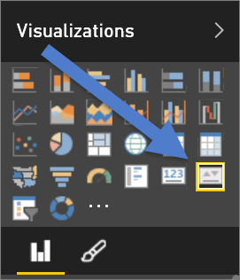
Cómo crear un KPI
Para dar formato al KPI, seleccione el icono de pincel para abrir el panel Formato.
Indicador: controla las unidades de visualización y los decimales del indicador.
Eje de tendencia: cuando se establece en Activado, el eje de tendencia se muestra como el fondo del objeto visual de KPI.
Objetivos: cuando se establece en Activado, el objeto visual muestra el objetivo y la distancia desde el objetivo como un porcentaje.
Estado: algunos KPI se consideran mejores para valores mayores y otros son mejores con valores menores. Por ejemplo, ganancias frente a tiempo de espera. Normalmente, un mayor valor de ganancias es mejor que un mayor valor de tiempo de espera, que normalmente se considera como algo peor. Esta opción permite seleccionar el comportamiento del KPI. El estado predeterminado es alto es mejor.

Slide 24
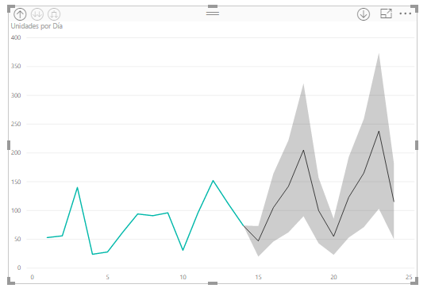
Gráfico lineal
Qué es? Un gráfico de líneas se caracteriza por tener una o más líneas que corresponden a valores de datos de una determinada categoría.
¿Cuándo usarlo? Este tipo de visualización funciona mejor para mostrar y comparar tendencias a lo largo del tiempo.
¿Por qué elegir este tipo de gráfico? Un gráfico lineal muestra las diferencias entre la categoría y los valores de tiempo. Puedes utilizar dos o más líneas para comparar el rendimiento en una categoría, por ejemplo:
Temperaturas anuales.
Meses y unidades vendidas.
Número de seguidores en las redes sociales por semana.

Slide 25
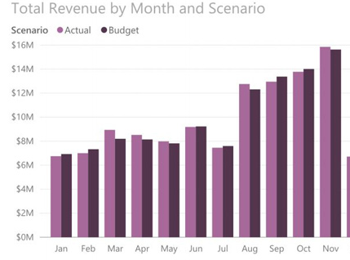
Gráfico de columnas
¿Qué es? En un gráfico de columnas (también llamado diagrama de barras), las columnas de longitud variable representan valores de datos.
¿Cuándo usarlo? Esta visualización funciona mejor para comparar valores de datos entre categorías.
¿Por qué elegir este tipo de gráfico? Este versátil gráfico se puede rotar para mostrar barras horizontales en lugar de columnas verticales. Algunos ejemplos de uso incluyen:
Relaciones de parte a parte.
Comparaciones entre categorías.
Porcentajes de cambio o de totales.

Slide 26
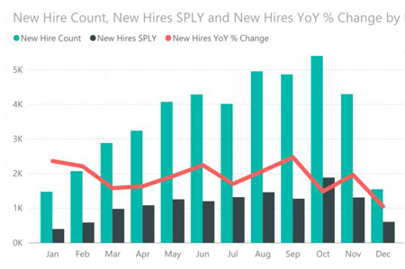
Gráfico combinado
¿Qué es? Un diagrama combinado incluye elementos tanto de los gráficos lineales como de los diagramas de barras.
¿Cuándo usarlo? Escoge esta tabla para visualizar conjuntos de datos con medidas que tienen diferentes escalas. Utiliza varias líneas y barras para conjuntos de datos con rangos de valores significativamente diferentes y usa escalas múltiples en el eje ‘y’.
¿Por qué elegir este tipo de gráfico? Una tabla combinada es mejor para:
Comparación de conjuntos de datos con diferentes escalas de ejes (como temperatura y precipitación).
Visualización de tendencias de datos continuos a lo largo del tiempo, frente a una escala común.

Slide 27
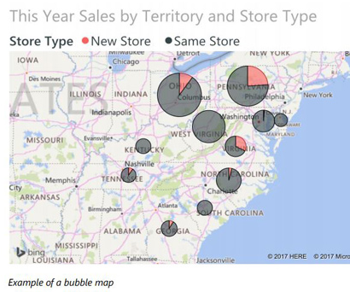
Mapas de Calor y de puntos
¿Qué son? Los mapas de calor se construyen sobre mapas de forma. Los mapas de puntos se construyen sobre mapas del mundo.
¿Cuándo usarlos? Los mapas de calor muestran los detalles dentro de los límites cartográficos o áreas delineadas. Los mapas de puntos son buenos para visualizar conjuntos de datos utilizando esferas de diferentes tamaños (según el valor de los datos) trazadas sobre puntos geográficos.
¿Por qué elegir este tipo de gráfico?
Un mapa de calor muestra la densidad de los resultados de los datos y la ubicación dentro de ciertas áreas usando el color y la intensidad del color (por ejemplo, resultados de votaciones por país).
Los mapas de puntos pueden desglosar los datos geoespaciales por categoría para cualquier punto del mapa. Con ello se muestran múltiples resultados para la misma ubicación (tales como género, edad y tasas de propiedad de la vivienda por ciudad).

Slide 28
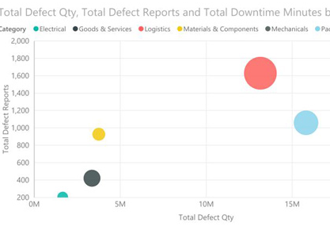
Gráficos de dispersión y gráficos de burbujas
¿Qué son? Un gráfico de dispersión utiliza puntos trazados en dos ejes de valores para mostrar y comparar valores numéricos. Un gráfico de burbujas sustituye los puntos de datos por burbujas, cuyo tamaño representa una dimensión adicional de los datos.
¿Cuándo usarlos? Un gráfico de dispersión es bueno para comparar dos tipos de datos numéricos cuando se desea segmentar o categorizar uno o ambos tipos. Si deseas utilizar cuadrantes, o si los datos tienen tres series de datos que contienen cada una un conjunto de valores, deberás seleccionar un gráfico de burbujas.
¿Por qué elegir este tipo de gráfico?
Un gráfico de dispersión es útil para distinguir valores atípicos, correlaciones y categorización en dos conjuntos de datos.
Un gráfico de burbujas puede trazar puntos de datos por tamaño relativo, si desea segmentar tres conjuntos de datos por categoría, fuente o hito de la línea de tiempo.

Slide 29
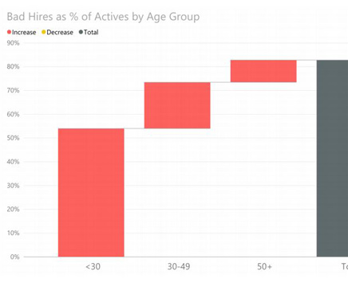
Gráficos de cascadas y embudos
Qué son? Los resultados de los gráficos de cascada tienen forma de escalera, mientras que los resultados de los gráficos de embudo generalmente se muestran verticalmente de barras más anchas a más estrechas.
¿Cuándo usarlos? Para mostrar los cambios en un valor a lo largo del tiempo, utiliza un gráfico de cascada. Para visualizar desviaciones en las etapas de un proceso a lo largo del tiempo, utiliza un gráfico embudo.
¿Por qué elegir este tipo de gráfico?
Los gráficos de cascada son excelentes para mostrar relaciones y contingencias, tales como variaciones de mes a mes o calendarios de recuperación de trabajo. Usa colores para diferenciar los aumentos, las disminuciones y los totales.
Los gráficos de embudo son ideales para mostrar la retención de clientes, las tasas de graduación de los estudiantes y los canales de ventas.

Slide 30
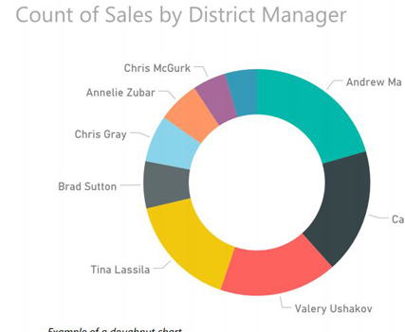
Gráficos circulares y gráficos de anillos
¿Qué son? Los gráficos circulares son círculos divididos en cuñas. Los gráficos de anillos son ruedas divididas en secciones. Ninguno de los dos utiliza ejes x o y.
¿Cuándo usarlos? Estos gráficos muestran las categorías de datos como proporciones de un todo, por lo que son mejores para comparar sólo unos pocos valores.
¿Por qué elegir este tipo de gráfico? Puntos a tener en cuenta:
Un gráfico circular suele ser más eficaz que un gráfico de barras cuando se compara una categoría (una porción del pastel) con el total (todo el pastel) en un solo gráfico.
Los gráficos circulares son los más comúnmente usados para hacer comparaciones entre grupos.
Con los gráficos de anillos, puedes rotar las porciones, enfocarte en las específicas sacándolas de la gráfica, o cambiar el tamaño del agujero para agrandar o reducir el tamaño de los anillos.

Slide 31
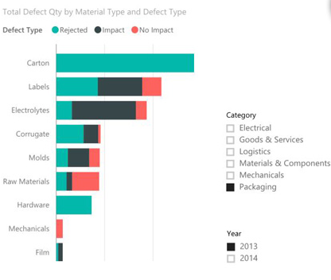
Gráfico con filtros
¿Qué es? Un gráfico con filtros es un tipo de diagrama visual en Microsoft Power BI que los clientes pueden usar para interactuar con una visualización de datos.
¿Cuándo usarlo? Los filtros permiten a los usuarios examinar parte de una visualización de datos más profundamente. Para mantener la importancia en los gráficos, te recomendamos agrupar todos los filtros cerca del borde de la página.
¿Por qué elegir este tipo de gráfico? Al vincular un filtro a un gráfico, los usuarios pueden segmentar los datos por uno o más valores dinámicamente a través de un conjunto de datos, panel de control o informe. Los filtros pueden ayudar a la gente a explorar datos como:
Categorías.
Años.
Ubicaciones geográficas.

Slide 32
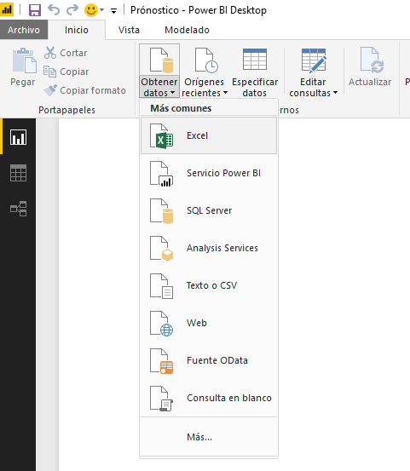
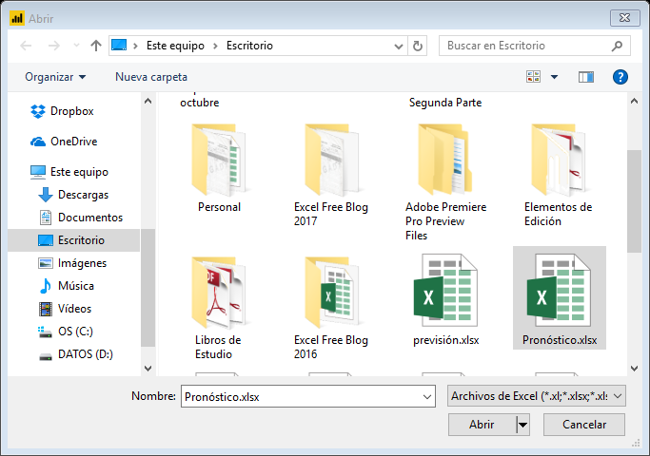
Ejercicio

Slide 33
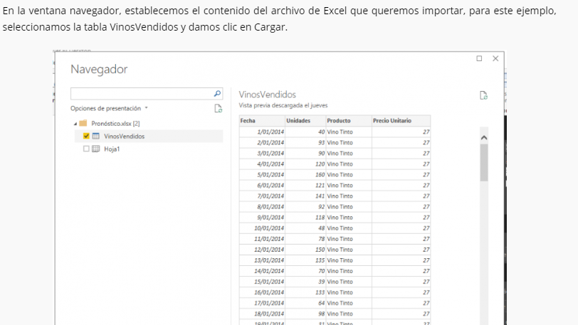
Ejercicio

Slide 34
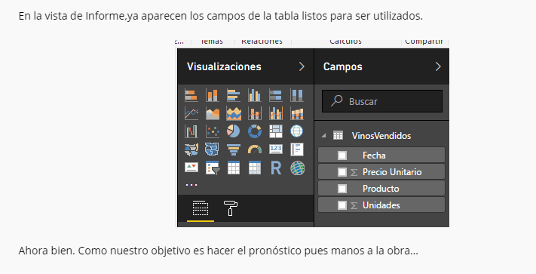
Ejercicio

Slide 35
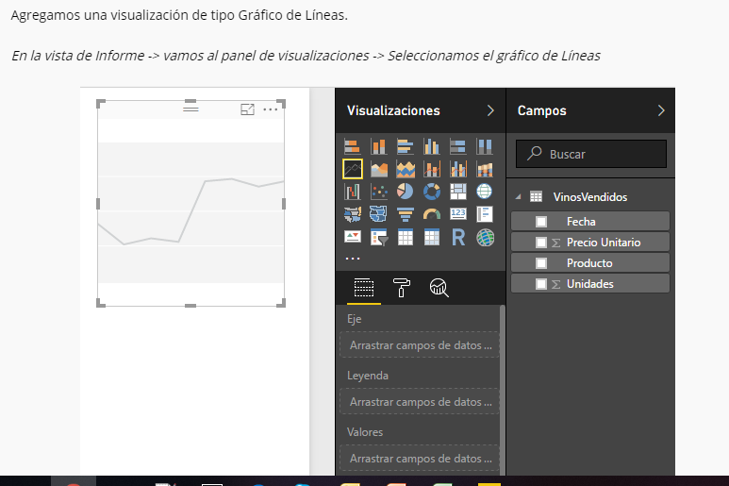
Ejercicio

Slide 36
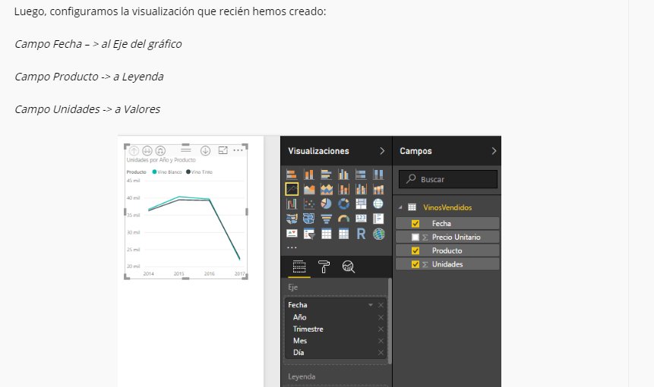
Ejercicio

Slide 37
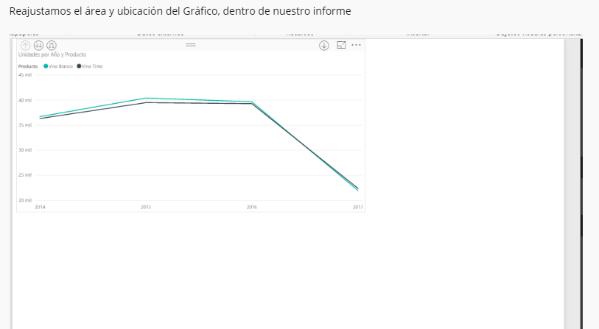
Ejercicio

Slide 38
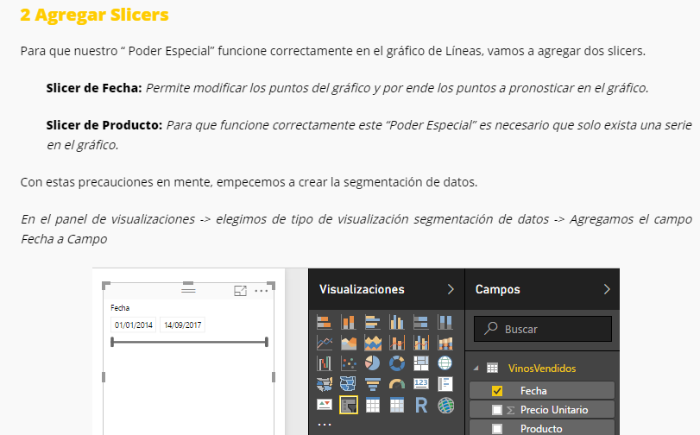
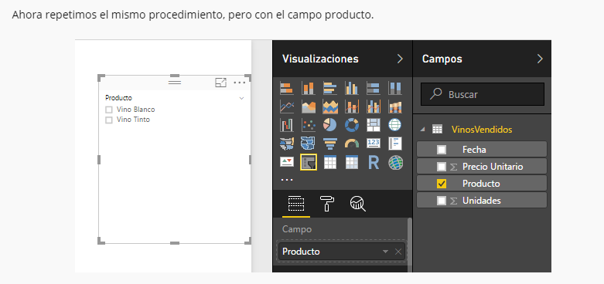

Slide 39
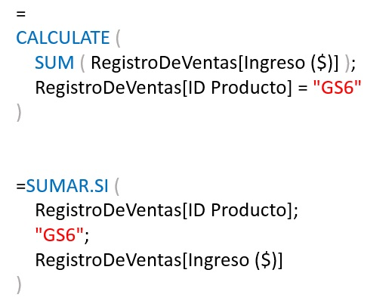
Funciones DAX
FILTER, VALUES, ALL, ALLSELECTED, ALLEXCEPT, etc.
DATEDADD, CLOSINGBALANCEMOTH, FIRSTNOBALNK, PARALLELPERIOD, ETC.
SUM, SUMX, AVERAGE, AVERAGEX, RANKX, etc.
PATH, PATHITEM, PATHCONTAINS, et.c
USERELATIONSHIP, EARLIER, CROSSFILTER, etc
Funciones de agregación
Funciones de recuento
Funciones lógicas
Funciones de información
Funciones de texto
Funciones de fecha

Slide 40
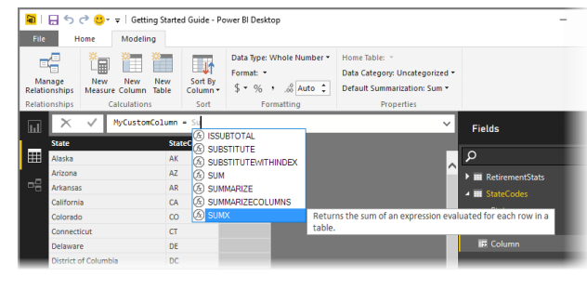
Funciones DaX
Similar a Excel, al comenzar a escribir la fórmula en la barra de fórmulas de Power BI Desktop, aparece una lista de funciones disponibles para ayudarle a determinar qué función disponible quiere seleccionar. Y mediante las teclas de dirección arriba y abajo del teclado, puede resaltar cualquiera de las funciones disponibles y se muestra una breve descripción. Power BI muestra las funciones que coinciden con las letras que ha escrito hasta ese momento, por lo que si escribe S solo aparecen en la lista las funciones que empiezan con S.

Slide 41
Funciones de agregación
DAX tiene diversas funciones de agregación, incluidas las siguientes usadas habitualmente:
• SUM
• AVERAGE
• MIN
• MAX
• SUMX
(y otras funciones X) Estas funciones solo pueden utilizarse con columnas numéricas y, normalmente, solo pueden agregar una columna a la vez. Pero las funciones de agregación que terminan en X, como SUMX, pueden trabajar con varias columnas. Estas funciones recorren en iteración la tabla y evalúan la expresión de cada fila.

Slide 42
Funciones de recuento
Las funciones de recuento usadas habitualmente en DAX incluyen las siguientes:
• COUNT
• COUNTA
• COUNTBLANK
• COUNTROWS
• DISTINCTCOUNT
Estas funciones cuentan elementos diferentes, como valores distintos, valores no vacíos y filas de tabla

Slide 43
Funciones lógicas
La colección de funciones lógicas de DAX incluye:
• AND
• OR
• NOT
• IF
• IFERROR
También se pueden expresar estas funciones especiales con operadores. Por ejemplo, AND se puede escribir como (cambiar por) && en la fórmula DAX. Puede usar operadores (como &&) cuando necesite más de dos condiciones en la fórmula, pero de lo contrario es recomendable usar el nombre de la función (como AND) para mejorar la legibilidad del código de DAX.

Slide 44
Funciones de información
incluyen:
• ISBLANK
• ISNUMBER
• ISTEXT
• ISNONTEXT
• ISERROR
Aunque estas funciones pueden ser útiles en determinadas situaciones, merece la pena conocer de antemano el tipo de datos de las columnas y no depender de que las funciones lo proporcionen. DAX usa las funciones MAX y MIN para agregar y para comparar valores.

Slide 45
Funciones de texto
Las funciones de texto usadas en DAX incluyen las siguientes:
• CONCATENTATE
• REPLACE
• SEARCH
• UPPER
• FIXED
Estas funciones de texto funcionan de forma muy similar a las de Excel que tienen el mismo nombre, por lo que si está familiarizado con cómo Excel administra las funciones de texto ya está un paso adelante. Si no, siempre puede experimentar con estas funciones en Power BI y obtener más información sobre cómo se comportan.

Slide 46
Funciones de fecha
DAX incluye las siguientes funciones de fecha:
• DATE
• HOUR
• NOW
• EOMONTH
• WEEKDAY
Aunque estas funciones son útiles para calcular y extraer información de los valores de fecha, no se aplican a la inteligencia de tiempo, que usa una tabla de fechas.

Slide 47
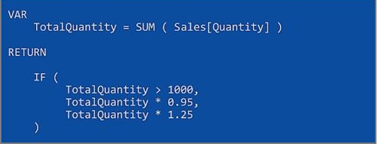
Uso de variables en expresiones DAX
El uso de variables constituye un componente muy eficaz de una expresión DAX.
Puede definir una variable en cualquier parte en una expresión DAX usando la siguiente sintaxis: VARNAME = RETURNEDVALUE
Las variables pueden ser cualquier tipo de datos, incluidas tablas enteras. Tenga en cuenta que cada vez que haga referencia a una variable en la expresión DAX, Power BI tendrá que recalcular su valor según la definición. Por este motivo, se recomienda evitar repetir variables en las funciones.

Slide 48
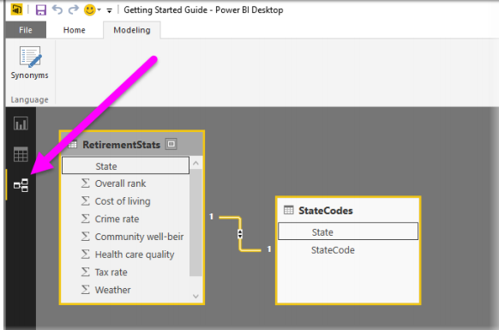
Relaciones de tablas y DAX
Power BI le permite crear relaciones entre varias tablas, incluidas tablas que proceden de orígenes de datos completamente diferentes. Puede ver esas relaciones para cualquier modelo de datos en la vista Relaciones de Power BI Desktop.

Slide 49
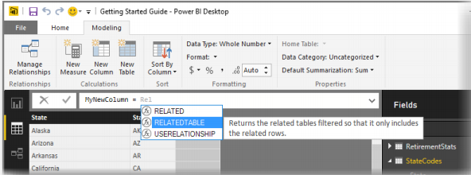
Relaciones de tablas y DAX
DAX tiene funciones relacionales que le permiten interactuar con tablas que tienen establecidas relaciones. Puede devolver el valor de una columna, o puede devolver todas las filas en una relación con las funciones de DAX. Por ejemplo, la función TABLE sigue las relaciones y devuelve el valor de una columna, mientras que RELATEDTABLE sigue las relaciones y devuelve una tabla completa filtrada para incluir solo las filas relacionadas.

Slide 50
Relaciones de tablas y DAX
La función RELATED puede usarse en relaciones de varios a uno, mientras que RELATEDTABLE solo es compatible con relaciones de uno a varios. Puede utilizar funciones relacionales para crear expresiones que incluyan valores en varias tablas. DAX devolverá un resultado con estas funciones, con independencia de la longitud de la cadena de la relación.

Slide 51
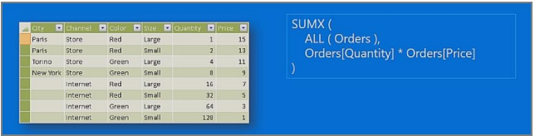
Filtrado y tablas DAX
Una diferencia significativa entre DAX y el lenguaje de fórmulas de Excel es que DAX le permite pasar tablas enteras entre expresiones en lugar de estar limitado a un único valor. Un efecto eficaz es que DAX permite filtrar las tablas en sus expresiones y, después, trabajar con el conjunto de valores filtrados.
Con DAX, puede crear tablas calculadas completamente nuevas y, después, tratarlas como cualquier otra tabla, incluida la creación de relaciones entre ellas y otras tablas del modelo de datos

Slide 52
Funciones de tabla DAX
DAX tiene un amplio conjunto de funciones de tabla, incluidas las siguientes:
• FILTER
• ALL
• VALUES
• DISTINCT
• RELATEDTABLE
Estas funciones devuelven una tabla completa en lugar de un valor. Normalmente, usaría los resultados de una función de tabla en análisis posteriores como parte de una expresión mayor, en lugar de un valor final en la tabla devuelta. Es importante recordar que, al usar una función de tabla, los resultados heredan las relaciones de sus columnas. Puede combinar funciones de tabla en la expresión, siempre y cuando cada una de ellas use y devuelva una tabla. Por ejemplo, considere la siguiente expresión de DAX
FILTER (ALL (Table), Condition) Esta expresión aplicaría un filtro en toda la tabla, con lo que omitiría el contenido de filtro actual. La función DISTINCT devuelve los distintos valores de una columna que también están visibles en el contexto actual. Por tanto, para usar el anterior ejemplo de expresión de DAX, el uso de ALL en esa expresión omite los filtros, mientras que cambiar ALL por DISTINCT los observaría

Slide 53
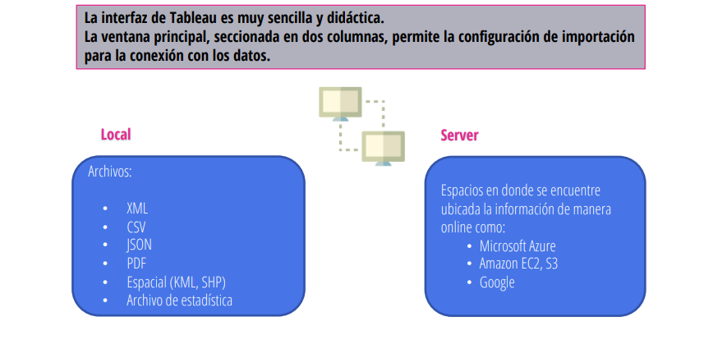
TABLEAU

Slide 54
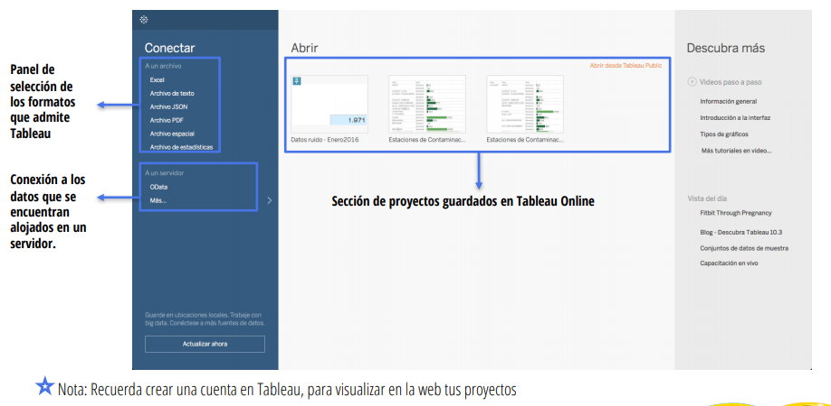
TABLEAU

Slide 55
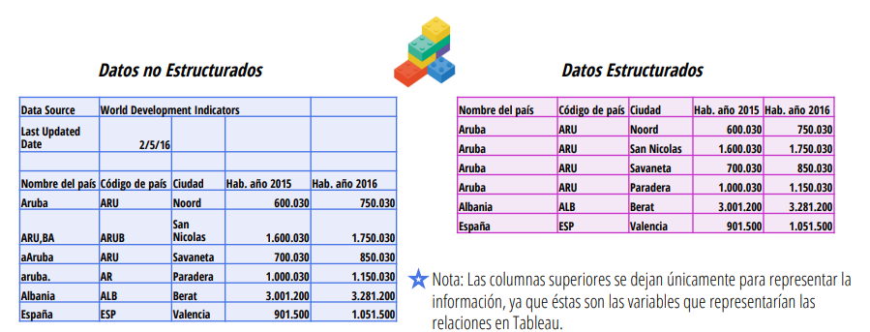
TABLEAU

Slide 56
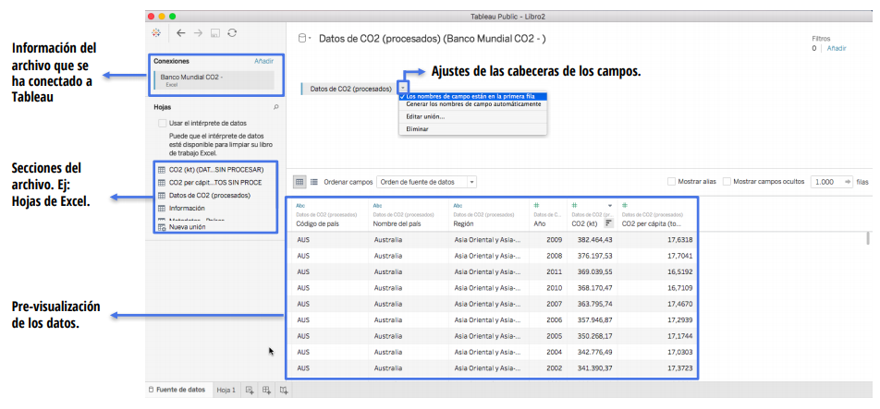
TABLEAU

Slide 57
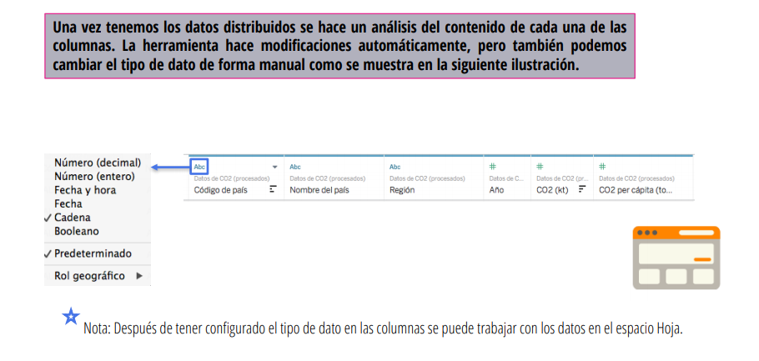
TABLEAU

Slide 58
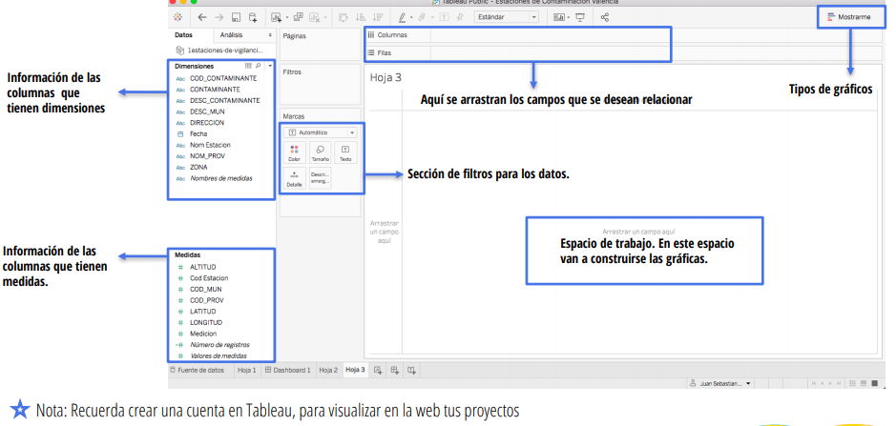
TABLEAU

Slide 59
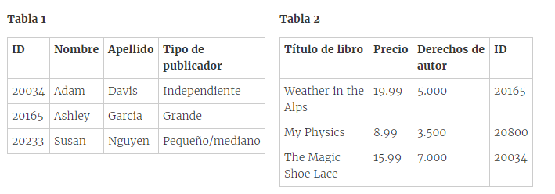

TABLEAU - Combinar datos
Los datos que analiza en Tableau suelen componerse de una colección de tablas que se relacionan mediante campos específicos (columnas). La unión es un método para combinar los datos relacionados en esos campos comunes. El resultado de combinar los datos usando una unión es una tabla virtual que normalmente se extiende horizontalmente añadiendo columnas de datos.
Nota: Al unir las tablas, los campos que se unen deben tener los mismos tipos de datos. Si cambia los tipos de datos después de unir las tablas, la unión se romperá.

Slide 60

TABLEAU – Tipos de combinaciones
En general, hay cuatro tipos de combinaciones que puede usar para juntar los datos en Tableau: interna, izquierda, derecha y externa completa. Las tablas que puede combinar y los distintos tipos de combinación que puede usar dependen de la base de datos o del archivo al que esté conectado. Puede definir qué tipos de combinación admiten sus datos revisando el cuadro de diálogo de combinación después de conectarse a los datos y cuando tenga al menos dos tablas en el lienzo.

Slide 61

TABLEAU – Tipos de combinaciones

Slide 62

TABLEAU - Combinar tablas de la misma base de datos
Si las tablas que tiene que analizar se encuentran en la misma base de datos, en el mismo libro de trabajo si están en Excel o en el mismo directorio si están en texto, use el procedimiento siguiente para combinarlas. La combinación de tablas situadas en la misma base de datos solo supone una sola conexión en la fuente de datos. Normalmente, la combinación de tablas de la misma base de datos aporta mejor rendimiento. Esto se debe a que las consultas enviadas a datos almacenados en la misma base de datos tarda menos y aprovecha las capacidades nativas de la base de datos para llevar a cabo la combinación.

Slide 63

TABLEAU - Combinar tablas de la misma base de datos

Slide 64

TABLEAU - Combinar tablas de la misma base de datos
Puede eliminar una condición de unión no deseada haciendo clic en la "x" que aparece al situar el cursor sobre el lado derecho de la condición.

Slide 65
TABLEAU - Dimensiones y medidas, azul y verde
Al conectarse a una fuente de datos nueva, Tableau asigna cada campo de la fuente de datos al área Dimensiones o Medidas del panel Datos, en función del tipo de datos que contenga el campo. Estos campos se utilizan para crear vistas de los datos.
Los campos de datos se crean a partir de las columnas de la fuente de datos. A cada campo se le asigna automáticamente un tipo de datos (por ejemplo, entero, cadena, fecha, etc.) y un rol: o bien dimensión discreta o medida continua (más habitual), o bien dimensión continua o medida discreta (menos habitual).
Las dimensiones contienen valores cualitativos (por ejemplo, nombres, fechas o datos geográficos). Puede utilizar las dimensiones para categorizar, segmentar y revelar los detalles de los datos. Las dimensiones afectan al nivel de detalle de la vista.
Las medidas contienen valores numéricos cuantitativos que se pueden medir. Las medidas se pueden agregar. Al arrastrar una medida a la vista, Tableau aplica una agregación a esa medida (de forma predeterminada).

Slide 66

TABLEAU - Dimensiones y medidas, azul y verde
Tableau representa los datos de manera diferente en la vista en función de si el campo es discreto (azul) o continuo (verde). Continuo y discreto son términos matemáticos. Continuo significa "que constituye un todo íntegro, sin interrupción"; discreto significa "individualmente independiente y distinto".

Slide 67

TABLEAU - Dimensiones y medidas, azul y verde

Slide 68

TABLEAU - Dimensiones y medidas, azul y verde

Slide 69

TABLEAU – Tipos de datos
Todos los campos de una fuente de datos tienen un tipo de datos. El tipo de datos refleja el tipo de información almacenada en ese campo, como enteros (410), fechas (23/1/2005) y cadenas (“Wisconsin”). El tipo de datos de un campo se identifica en el panel Datos mediante uno de los iconos siguientes.

Slide 70

TABLEAU - Histograma

Slide 71

TABLEAU – DIAGRAMA DE CAJAS

Slide 72

TABLEAU – Diagrama de arbol

Slide 73

TABLEAU - tabla de texto

Slide 74

TABLEAU – TABLA DE RESALTADO

Slide 75

TABLEAU -Gráfico de bala

Slide 76

TABLEAU -Gráfico de burbuja

Slide 77
TABLEAU – Campos calculados
Los campos calculados le permiten crear datos nuevos a partir de datos que ya existen en su fuente de datos. Al crear un campo calculado, básicamente se está creando un campo (o columna) nuevo en la fuente de datos, cuyos valores o miembros se determinan mediante un cálculo que usted controla. Este nuevo campo calculado se guarda en su fuente de datos en Tableau y se puede usar para crear visualizaciones más robustas. Pero no se preocupe: los datos originales permanecen intactos.
Puede utilizar los campos calculados por muchos motivos. Estos son algunos ejemplos:
Para segmentar datos
Para convertir el tipo de datos de un campo; por ejemplo, convertir una cadena en una fecha.
Para agregar datos
Parar filtrar resultados
Para calcular relaciones

Slide 78
TABLEAU - Tipos de cálculos
Puede crear campos calculados por medio de cálculos. Hay tres tipos principales de cálculos que se pueden utilizar para crear campos calculados en Tableau:
Cálculos básicos: los cálculos básicos le permiten transformar los valores o miembros a nivel de detalle de fuente de datos (un cálculo a nivel de fila) o a nivel de detalle de visualización (un cálculo agregado).
Expresiones de nivel de detalle (LOD): al igual que los cálculos básicos, los cálculos de LOD le permiten calcular valores a nivel de fuente de datos y a nivel de visualización. Sin embargo, los cálculos de LOD le proporcionan aún más control sobre el nivel de granularidad que desea calcular. Se pueden efectuar a un nivel más granular (INCLUDE), a un nivel menos granular (EXCLUDE) o a un nivel completamente independiente (FIXED) con respecto a la granularidad de la visualización.
Cálculos de tabla: los cálculos de tabla le permiten transformar valores solamente a nivel de detalle de visualización.

